Slide 1
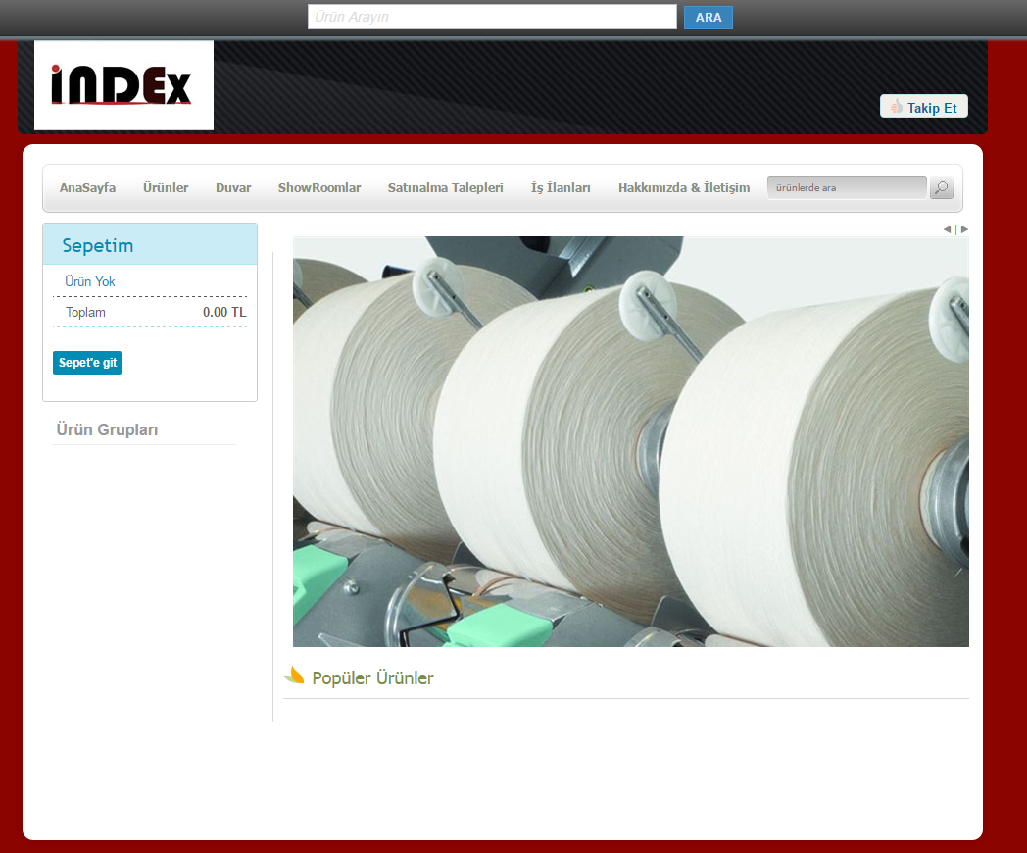
Şirket Web Sitesi Tasarımı
Firma Logosu
Firma Adı
Banner
Arkaplan Rengi
Şirket Kısa İsim
Slayt Ekleme

Slide 2
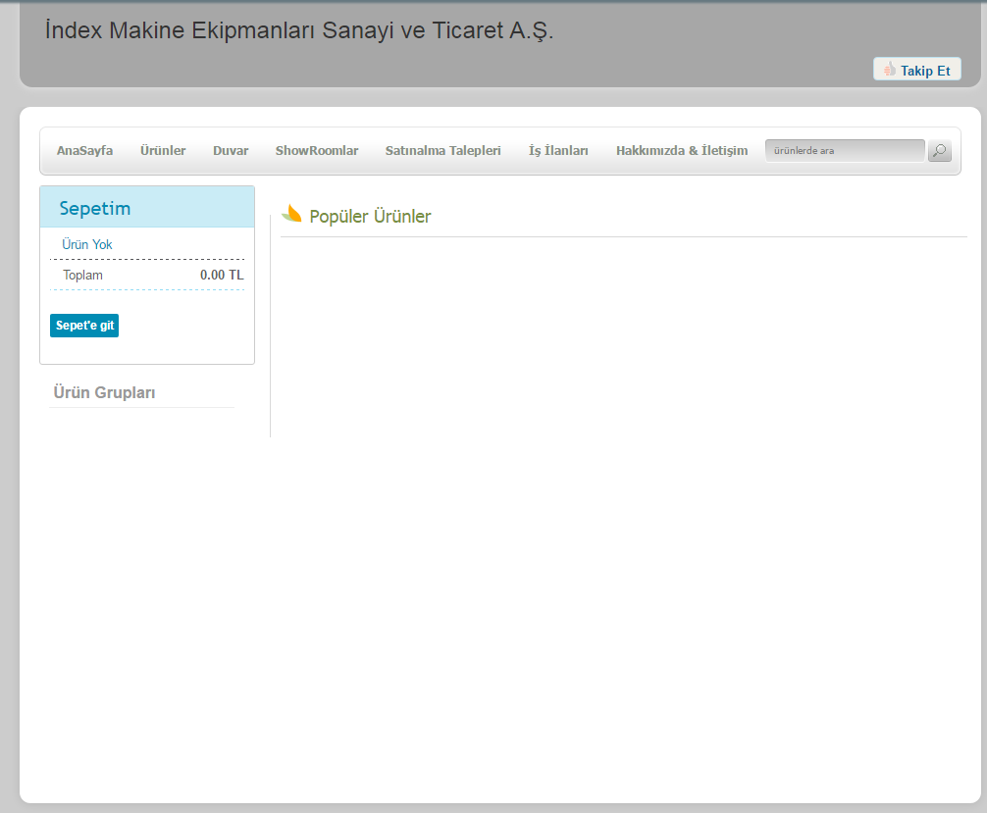
Hazırlayacağınız firma sayfanızı önizlemek için Şirket Ayarları > Önizleme’ye tıklanır.
banner
Firma sayfanızın dikkat çekici olmasını istiyorsanız banner ve slayt eklemek çok önemlidir.
slayt

Slide 3
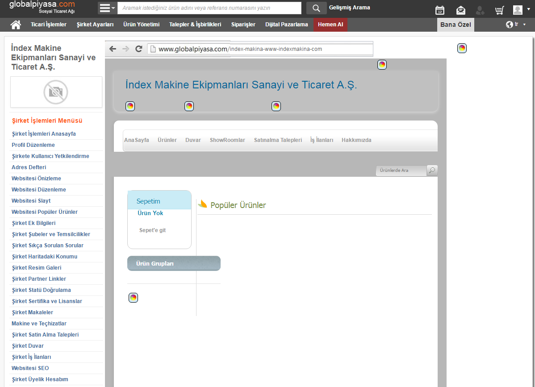
Web tasarım işlemleri için şu adımlar takip edilir: Şirket Ayarları > Logo, Banner, Renkler butonuna tıklanır.
Arkaplan Rengi
Ürünlerinizin yer alacağı Internet sayfanıza kısa isim verin. Örnek: http://www.globalpiyasa.com/indexmakine
Firma Logosu
Firma Adı
Banner

Slide 4
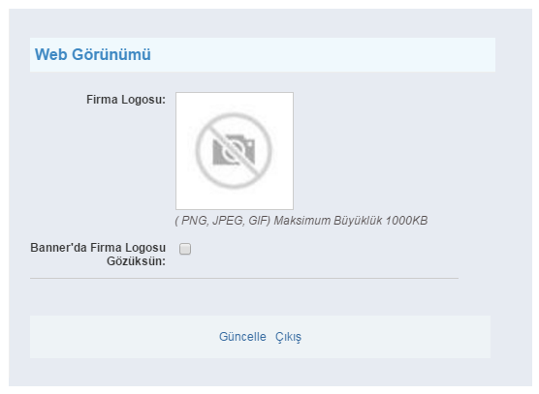
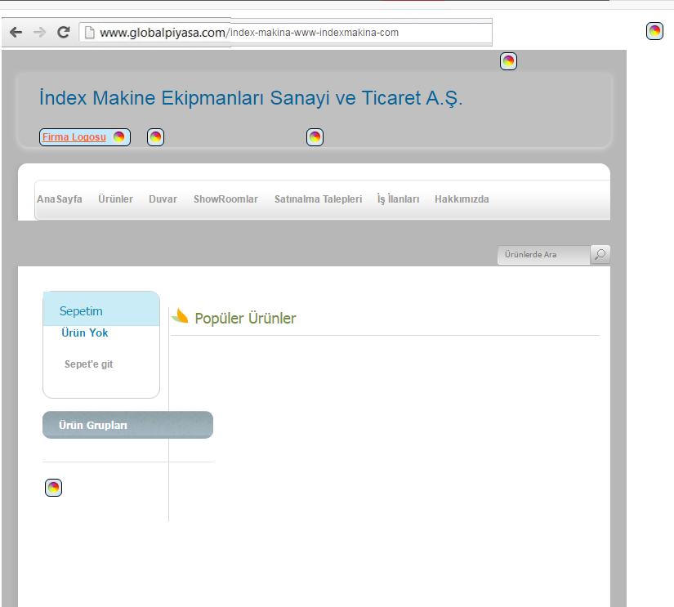
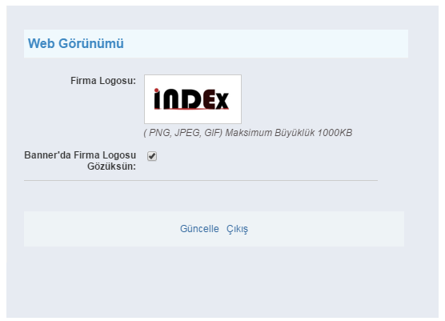
Firma Logosu Nasıl Eklenir?
2
1
Resim seç ikonuna tıklayarak logo eklenir ve güncelle butonuna tıklanır
Firma Logosu ikonuna tıklanır.
3
Banner’da logonun gözükmesini isterseniz tik seçilerek güncelle butonuna tıklanır.

Slide 5
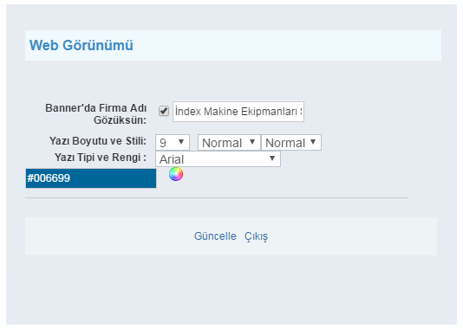
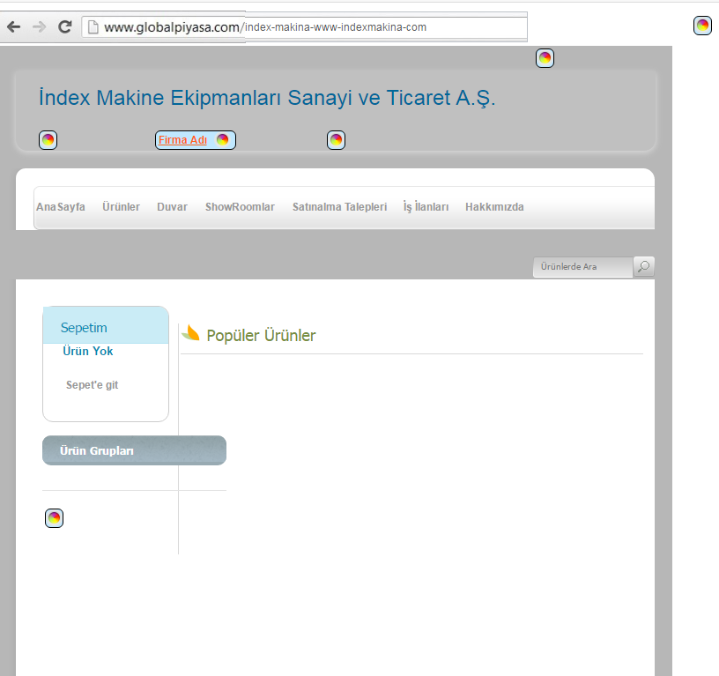
Firma Adı
2
1
Banner’da Firma Adı gözüksün istiyorsanız Tik seçilerek Güncelle butonuna tıklanır.
Firma Adı ikonuna tıklanır.
3
Eklediğimiz Banner’da firma adı yazdığı için tik işaretini kaldırıp Güncelle butonuna tıklıyoruz.

Slide 6
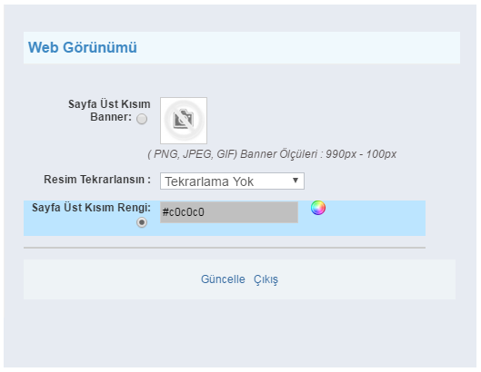
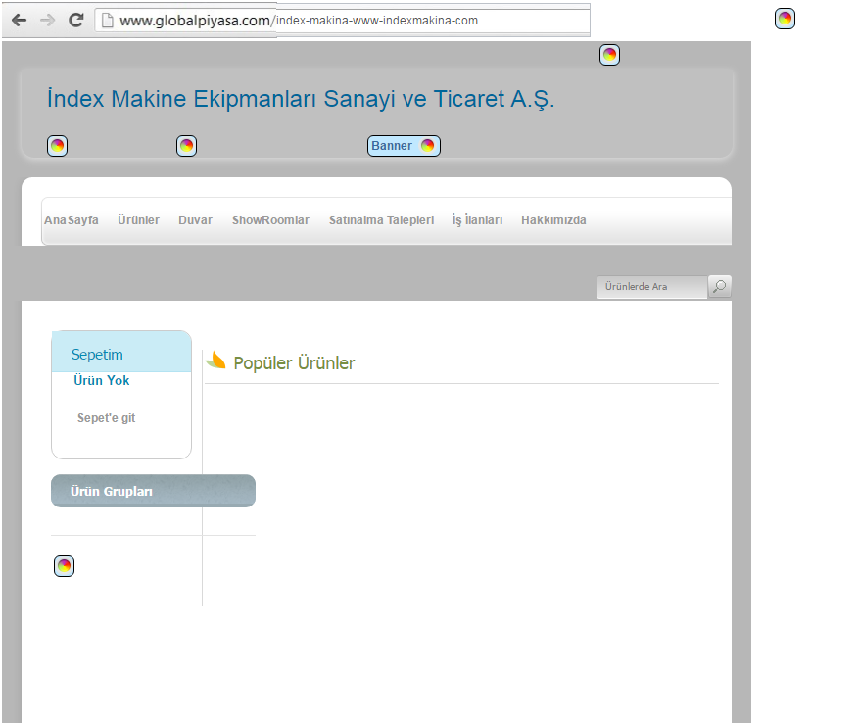
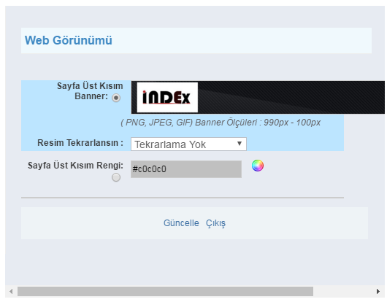
Hazırlamış olduğumuz banner boyutunun 990px * 100px ve png, jpeg, gif uzantılarında olması gerekmektedir.
Banner Nasıl Eklenir?
2
Resim seç ikonuna tıklayarak banner eklenir
1
3
Eklediğimiz banner’ın tik işaretini tıklayarak banner aktifleştirilir ve güncelle butonuna tıklanır.

Slide 7
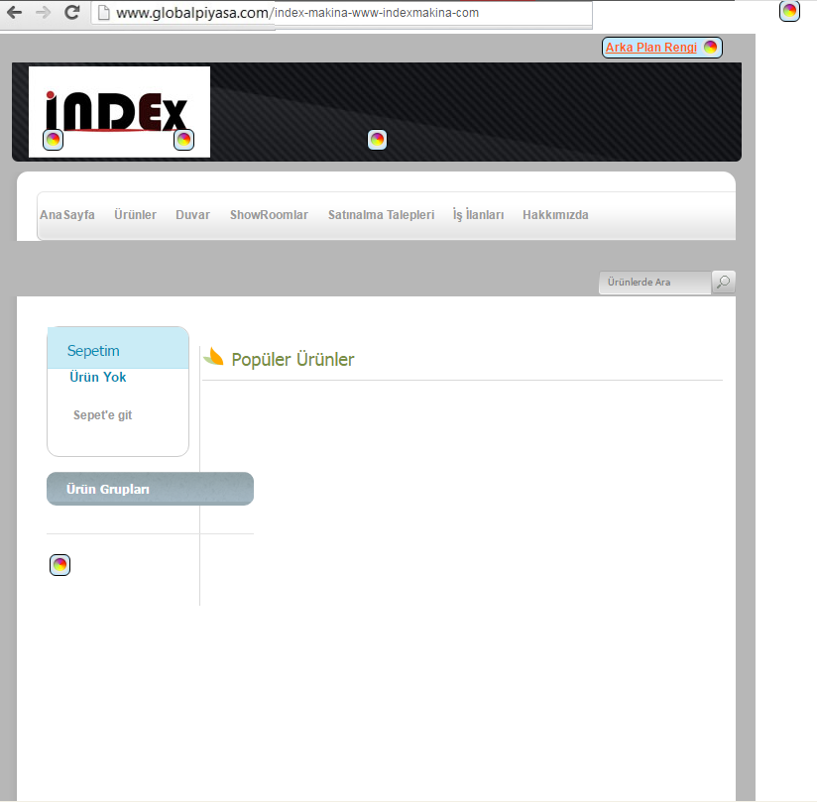
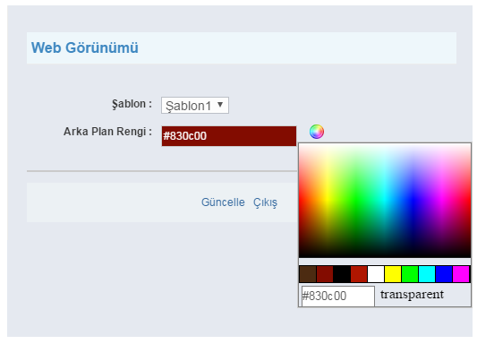
Arkaplan Rengi Nasıl Değiştirilir?
1
Firmanıza uygun arkaplan rengi seçilerek güncelle butonuna tıklanır.
2

Slide 8
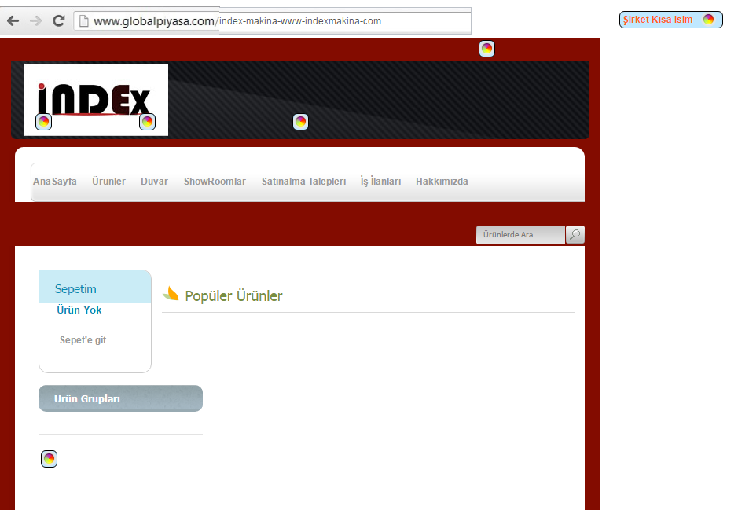
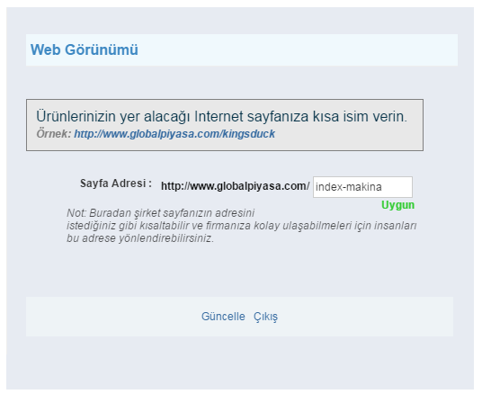
Şirket Kısa İsim Nasıl Değiştirilir? Buradan şirket sayfanızın adresini istediğiniz gibi kısaltabilir ve firmanıza kolay ulaşabilmeleri için insanları bu adrese yönlendirebilirsiniz.
1
2
Firmanızın kısa adı yazılarak Güncelle butonuna tıklanır.

Slide 9
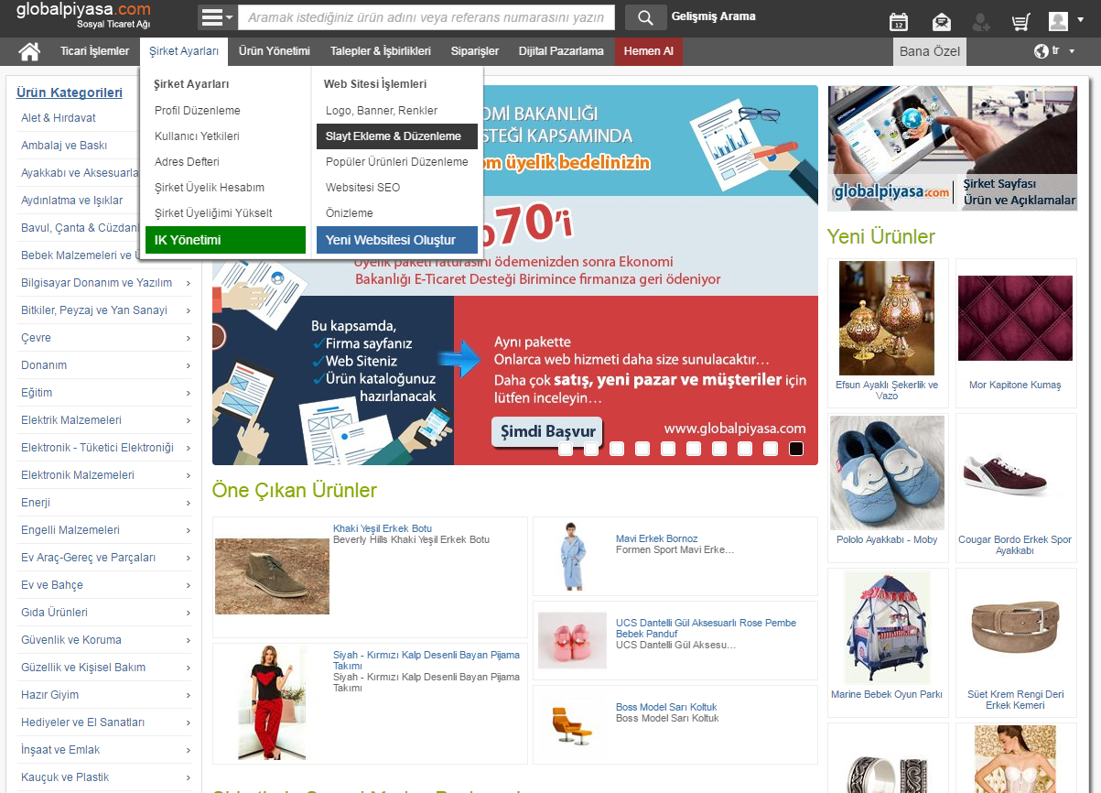
Şirket Ayarları > Slayt Ekleme & Düzenleme butonuna tıklanır.
Slayt Nasıl Eklenir?

Slide 10
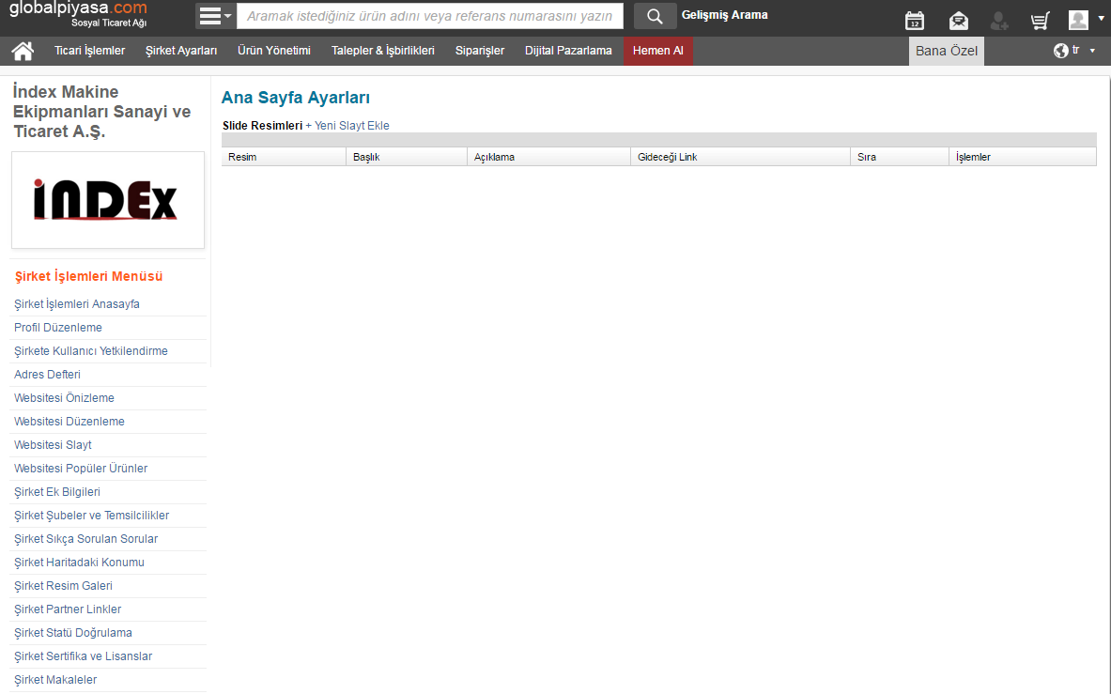
Hazırlamış olduğumuz slayt boyutunun genişliği 690px * yüksekliği 420px ve png, jpeg uzatılarında olması gerekmektedir.
Slayt eklemek için
+ Yeni Slayt Ekle
butonuna tıklanır.

Slide 11
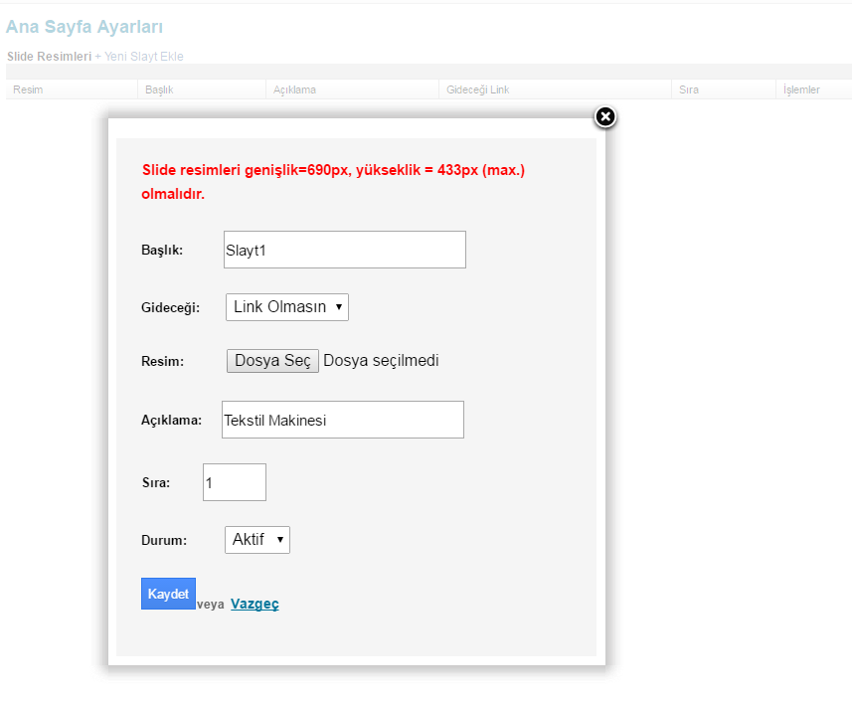
Açılan sayfada gerekli bilgiler doldurularak Kaydet butonuna tıklanır.
Slaytınıza başlık yazılır.
Eklediğiniz slayt ürününüz ya da grubunuz ile ilgili ise yönlendirebilirsiniz.
Hazırladığınız slayt seçilir.
Slaytınıza açıklama yazılır.
Slaytınızın sıra numarası seçilir.
Slaytınızın durumu aktif olarak seçilir.(Slaytınızı daha sonradan kullanacak iseniz Pasif seçilir.)

